Slide 1

Array , Dictionary

Slide 2
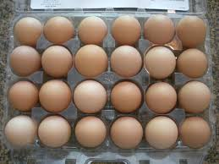
Array
یک شونه تخم مورغ می تواند یک ارایه یک بودی دوچند بودی باشد

Slide 3
یک ارایه
func _ready():
var array = [10, "ali", 40, 60] print(array)
خروجی
[10, ali, 40, 60]
Notes:
یک ارایه 1 بعدی

Slide 4
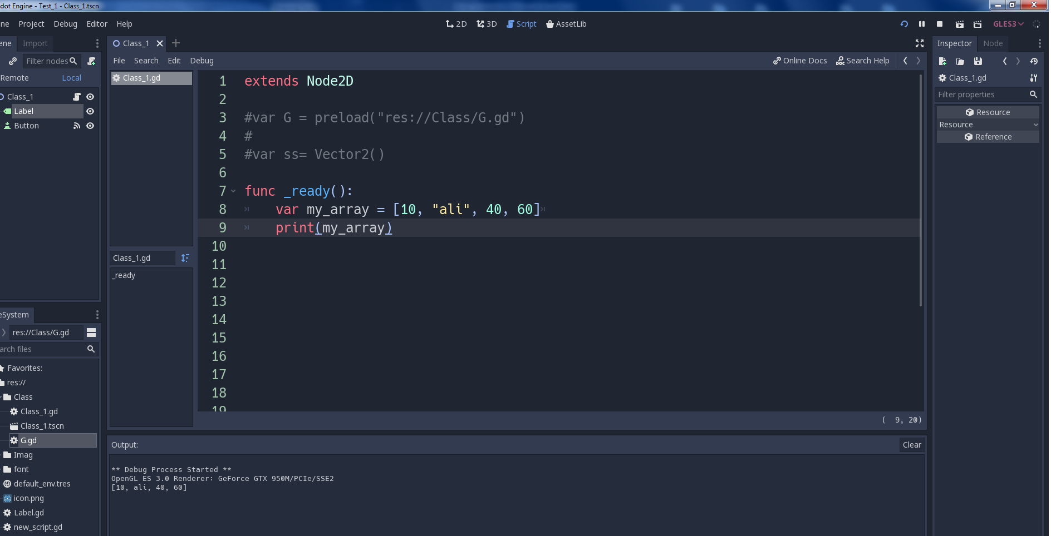
Notes:
یک مثال از ارایه

Slide 5
مثال دوم
func _ready():
var my_array = [10, "ali", 40, 60]
print(my_array)
my_array.append("hi")
print(my_array)
خروجی
[10, ali, 40, 60 , hi]
Notes:
افزودن به یک ازایه

Slide 6
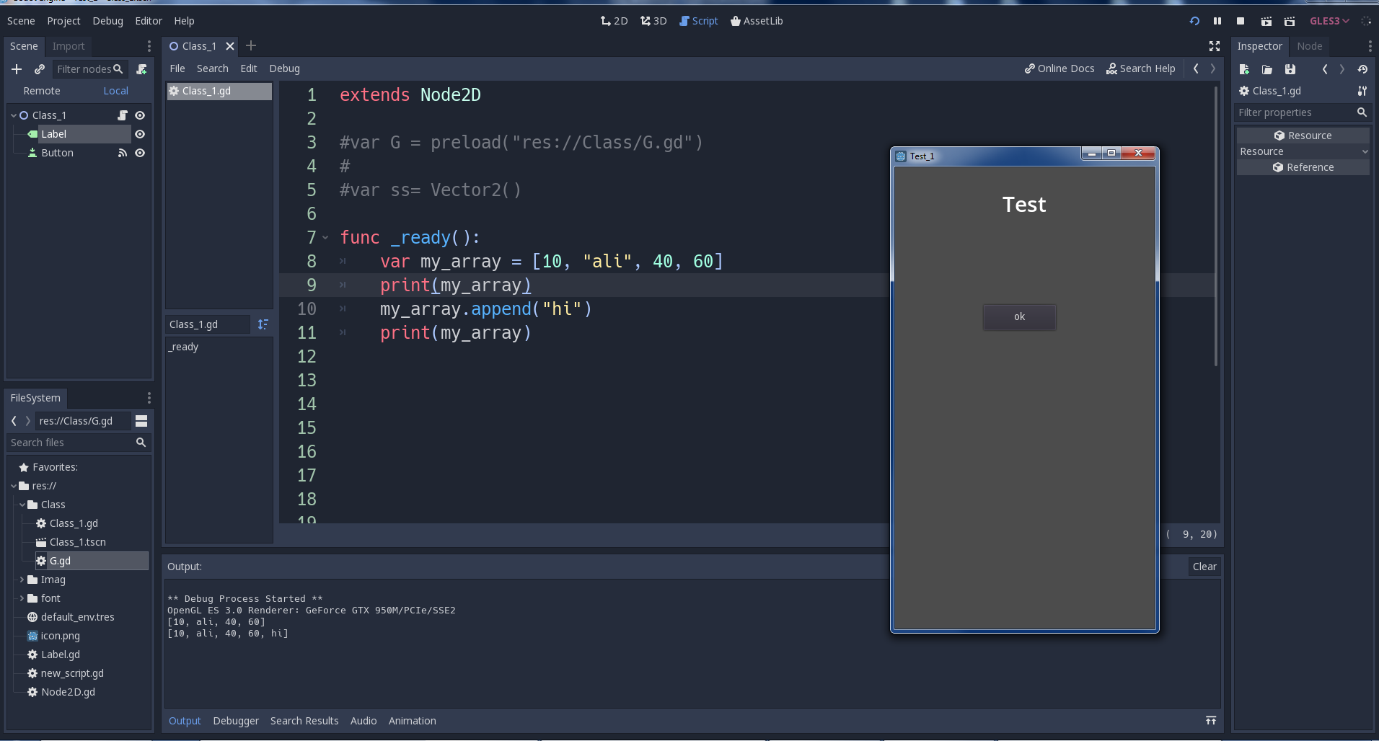

Slide 7
ساخت یک ظرف ارایه
func _ready():
var my_array = Array()
for i in range(10):
my_array.append(i)
print(my_array)
خروجی
[0, 1, 2, 3, 4, 5, 6, 7, 8, 9]

Slide 8
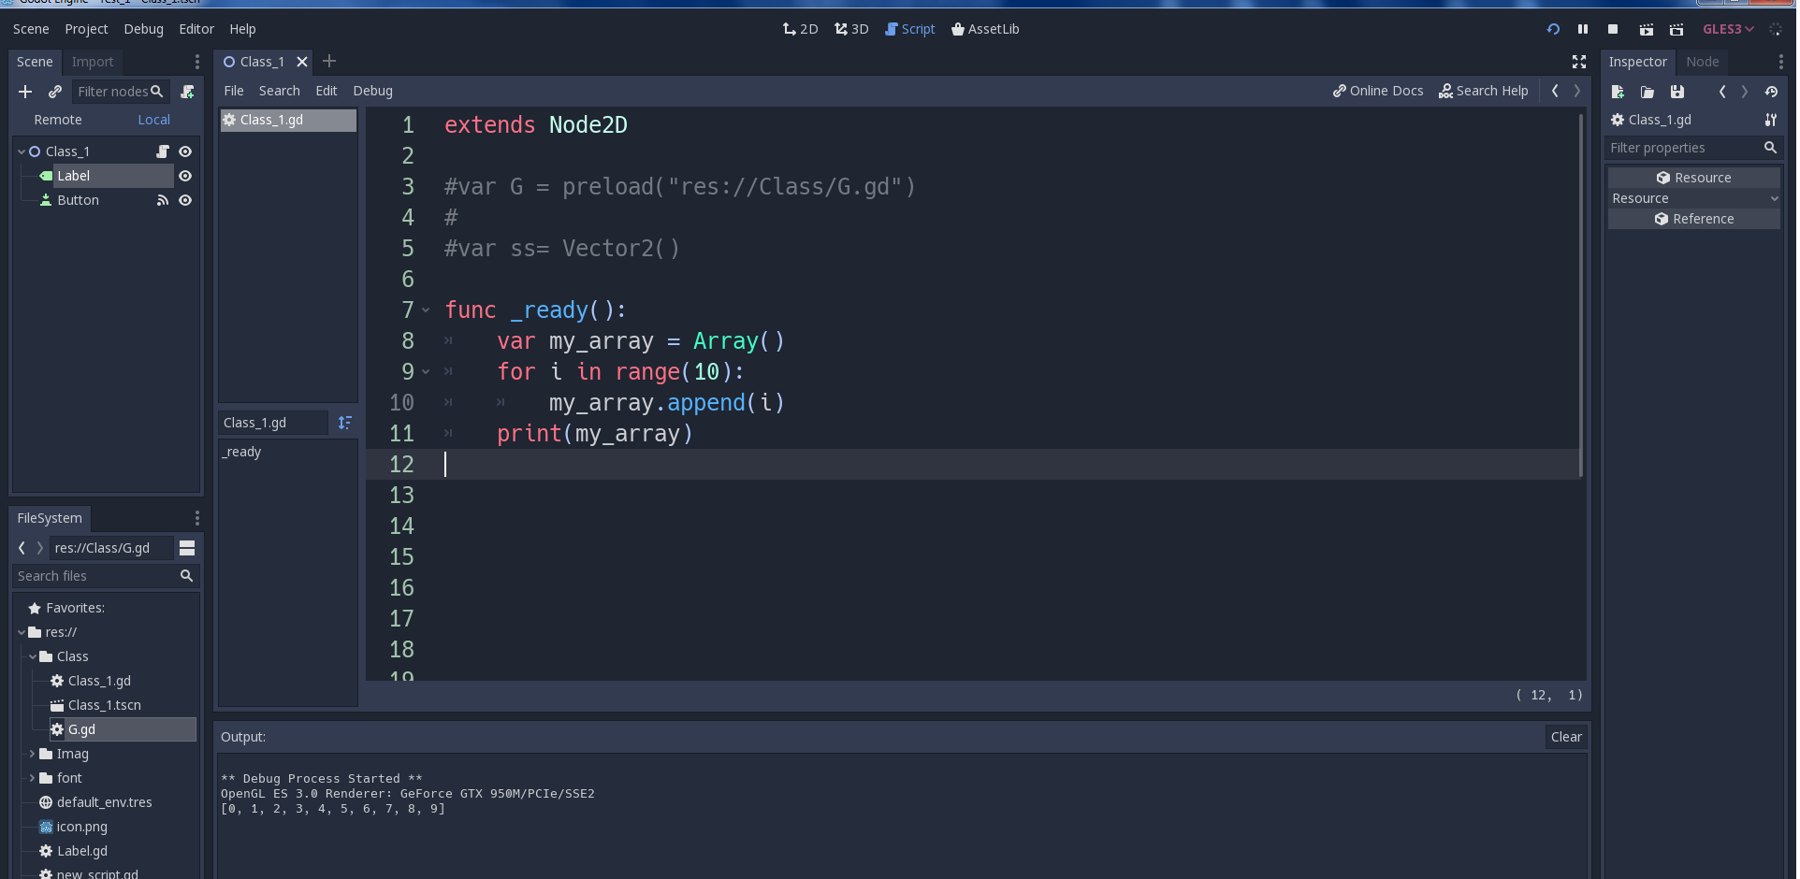

Slide 9
چاپ ارایه
func _ready():
var my_array = [1 ,"2" ,3.1 , 4]
for i in my_array:
print(i)
Notes:
چاپ دونه دونه ارایه

Slide 10
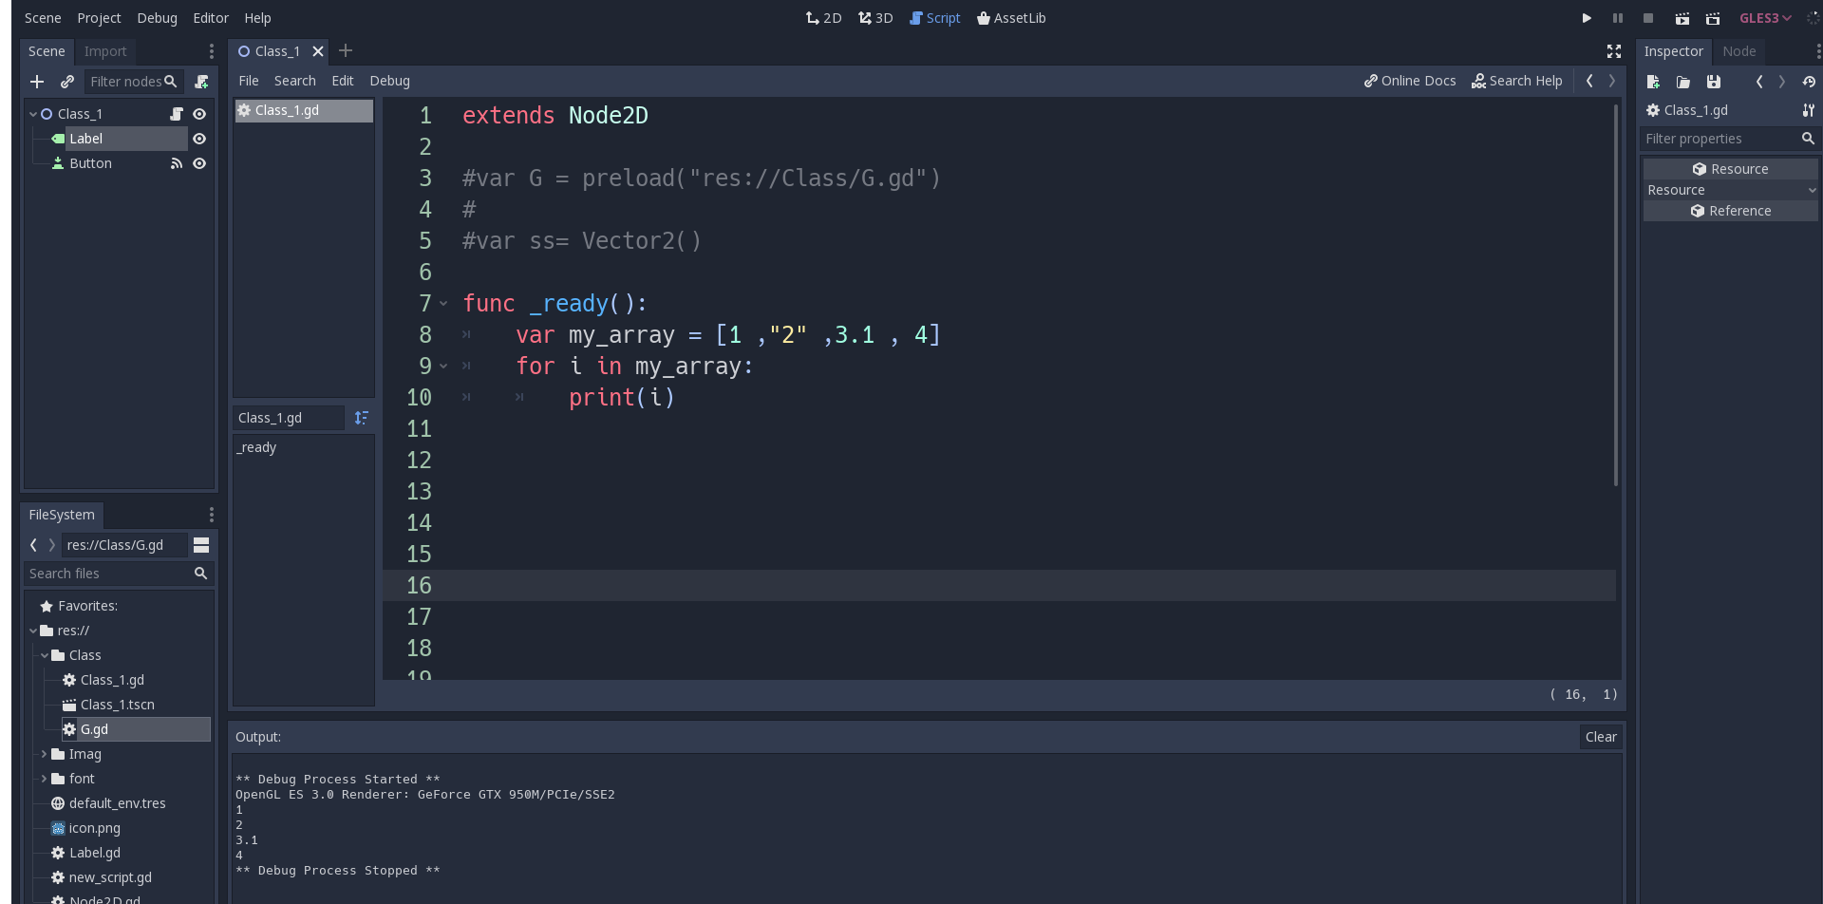

Slide 11
ساخت یک ارایه تودر تور وریختن ظرف دیگر
export (int) var width = 5
export (int) var height = 5
var all_array = []
func _ready():
var array = []
for i in width:
array.append([])
for j in height:
array.append(null)
all_array = array
print(all_array)

Slide 12
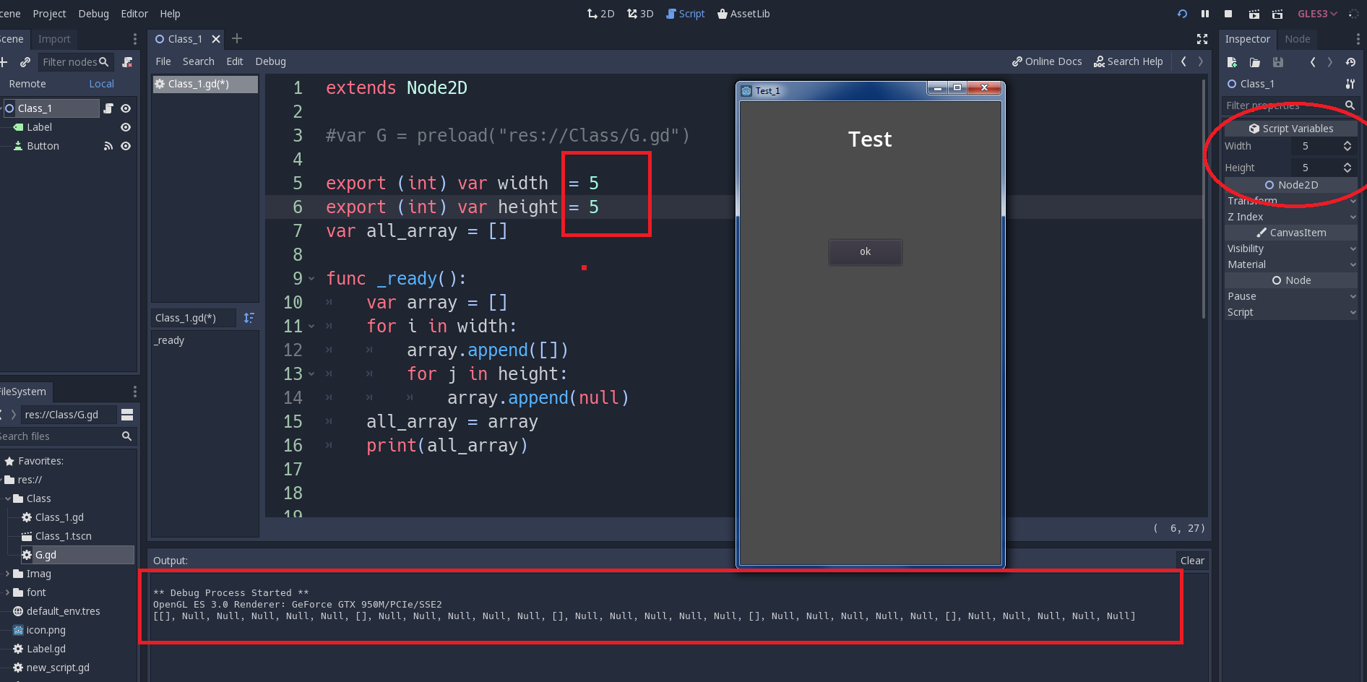

Slide 13
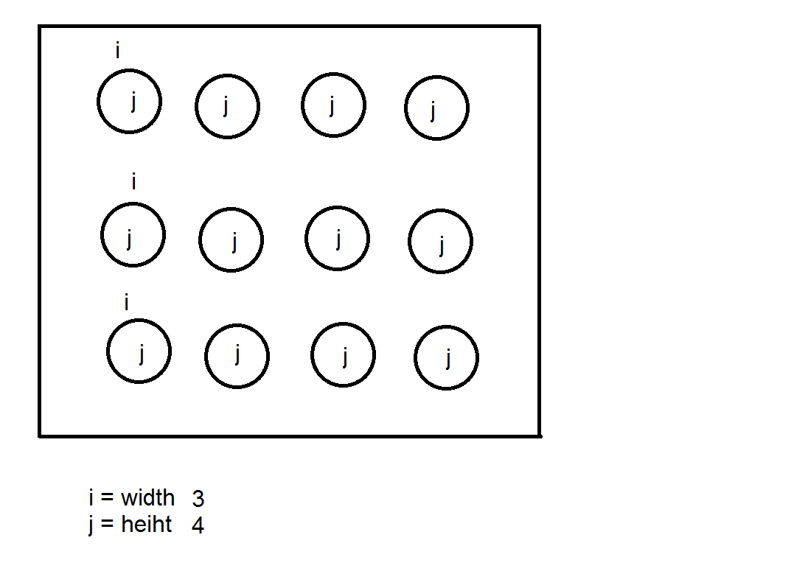
حرکتروی ارایه
ارایه 3 در 4 داشته باشیم

Slide 14
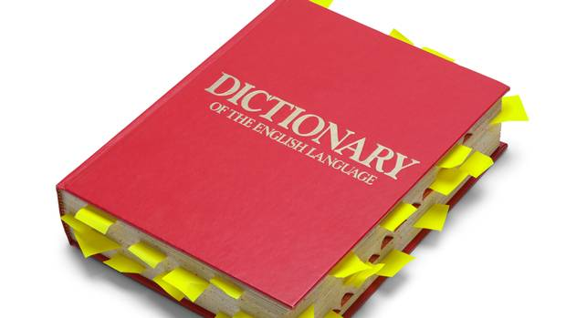
Dictionary
Notes:
تعریف دیک شنری

Slide 15
var My_Dictionary ={1:"one" ,"2": "two" , 28:[1 ,2 ,3]}
func _ready():
print(My_Dictionary)
print(My_Dictionary[28])
خروجی
{1:one, 2:two, 28:[1, 2, 3]}
[1, 2, 3]

Slide 16
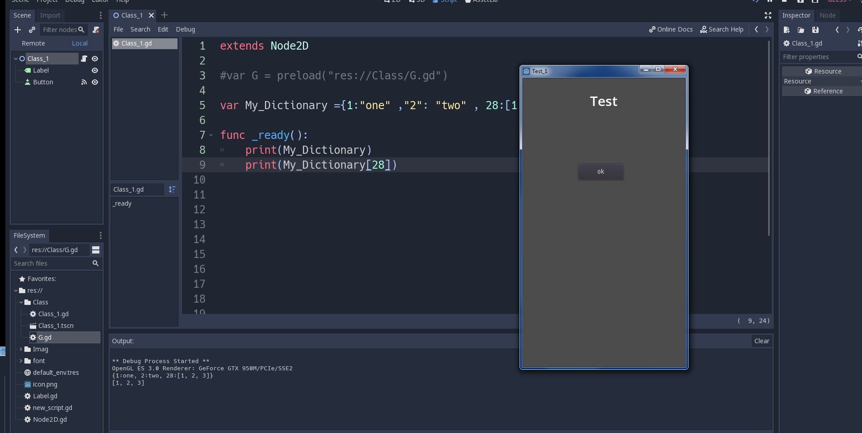

Slide 17
فراخانی رشته در دیکشنری
var My_Dictionary ={1:"one" ,"2": "two" , 28:[1 ,2 ,3]}
func _ready():
print(My_Dictionary['2'])
خروجی
two

Slide 18
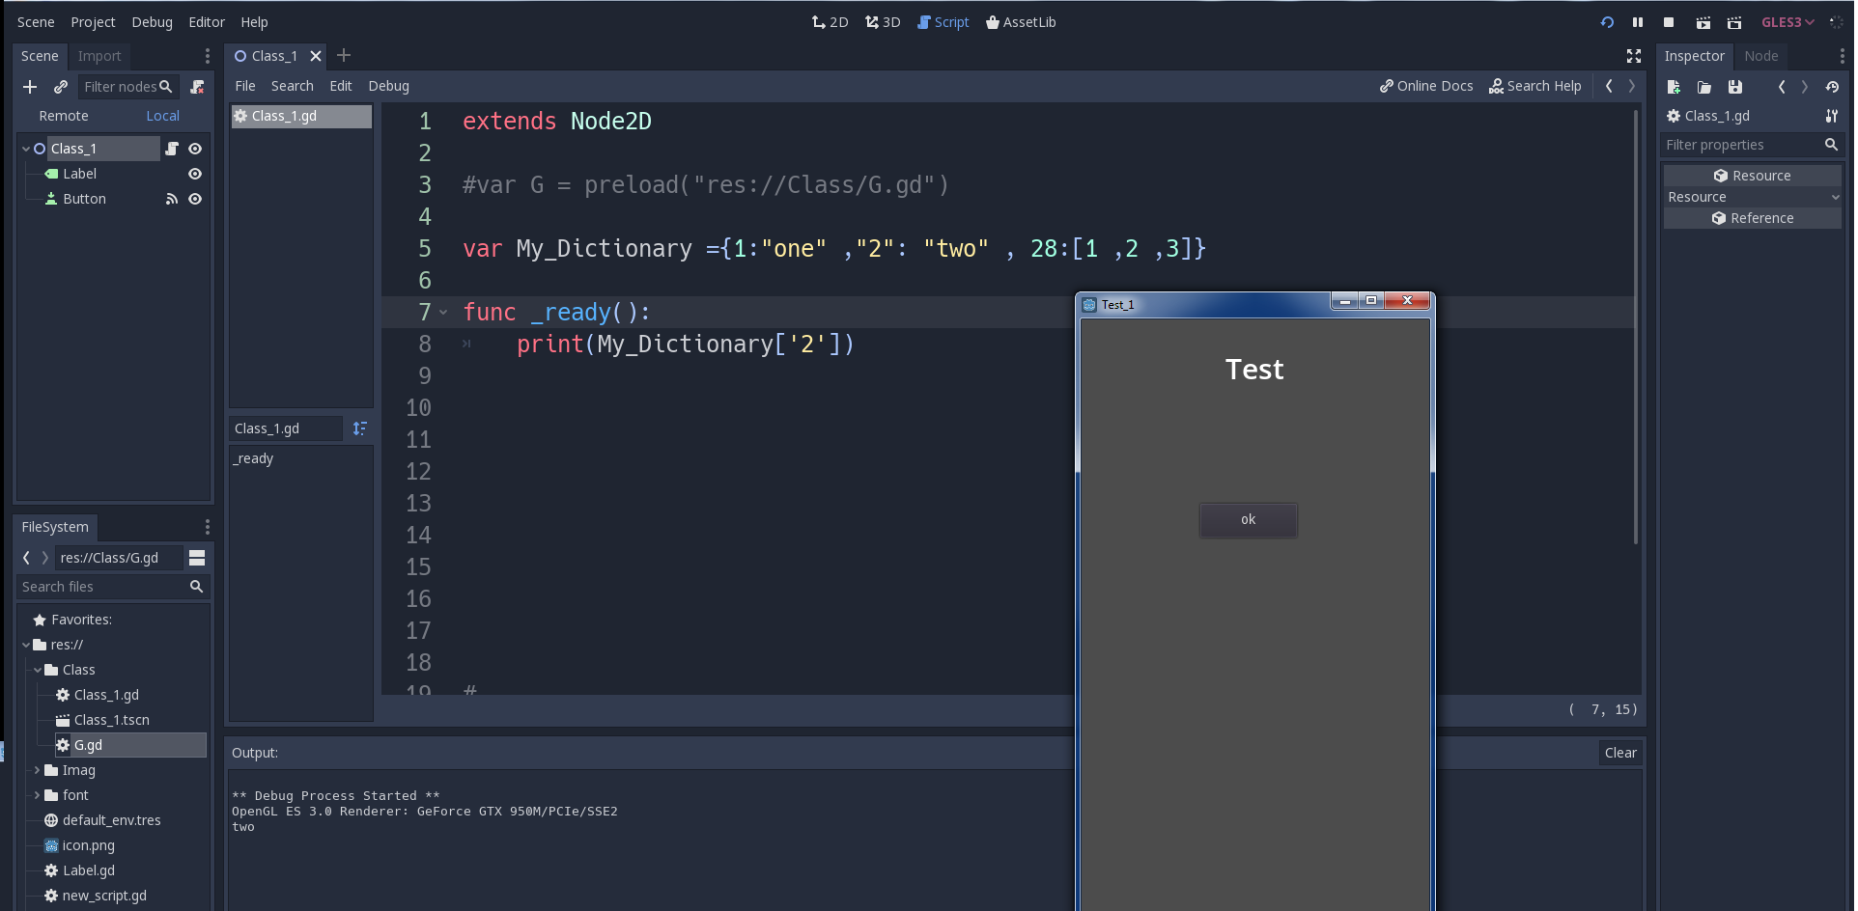

Slide 19
مثال
var My_Dictionary ={}
func _ready():
My_Dictionary ["two"] = 2 print(My_Dictionary.two)
خروجی
2

Slide 20
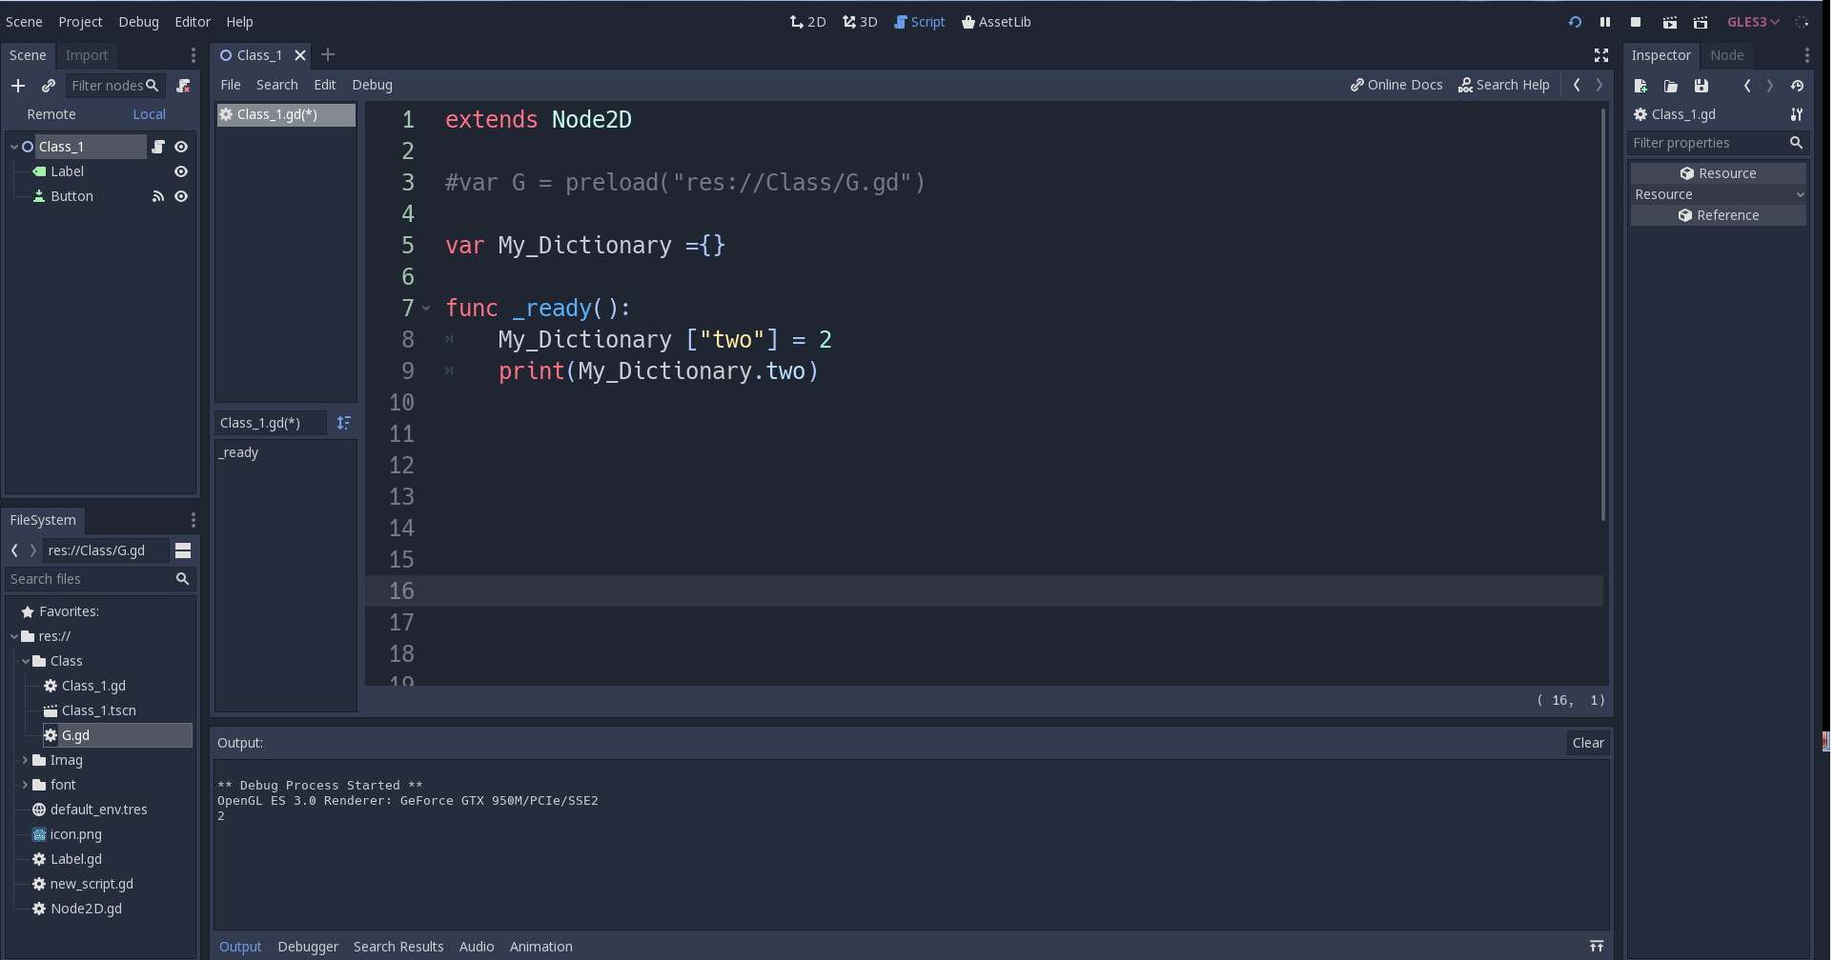

Slide 21
دیگشنری تو دکشنری
var My_Dictionary ={
"msi" :{"game" : 720 ,"mod": 440},
"asus" :{"K" :"k550j" ,"M":"560c" } }
func _ready():
print(My_Dictionary.asus.K)

Slide 22
